Slide 1
서성민
Transfer Matrix Method

Slide 2
목차
Time table(슬라이드3)
진행상황(슬라이드4)
알고리즘 세부 내용(슬라이드5~20)
결과(슬라이드21~36)
고찰(슬라이드37)

Slide 3
Time table
날짜 | 계획 | 비고
9/13 | 기본 골격 구상, 자료 탐색 및 Matrix + T, R | 완료
9/20 | 골격 작성 및 RGB Converter 작성 및 RGB | 완료
9/27 | Transfer Matrix 작성 및 Matrix + T, R | 미달: 자료의 파장 맞춰야 함
10/4 | Transfer Matrix 오류 수정 및 Poynting Vector | 완료
10/11 | 메인 파일에 연결 후 작동 및 이론검토 | 완료
10/18 | 실험 모델 설정 및 Essential Macleod 사용 | 미달(3주 딜레이)
10/25 | 비교를 토대로 이론 검토 + Fabry-Perot | 미달(3주 딜레이)
11/1 | Essential Macleod 와 비교 + 이론 검토 | 미달(3주 딜레이)
11/8 | 실험 모델 설정 및 이론 검토 | 미달: 음수파트 계속나옴
11/15 | Essential Macleod 와 비교 | 완료
11/22 | 비교 후 수정 및 이론 검토, 굴절률 측정
11/29 | 2차 수정 및 속도 개선
12/6 | 오류 수정 및 추가 사항 검토
12/13 | 오류 수정 및 추가 사항 검토
12/20 | 오류 수정 및 추가 사항 검토

Slide 4
진행 상황
1. Essential Macleod 비교 완료
* 일치(thin film)
2. 음수 문제 해결
* Transmittance 와 Reflectance 를 구할 때 단순 곱으로 구했음 -> Conjugate 곱으로 바꿈

Slide 5
알고리즘 세부 내용
총 3개의 파일로 작성
(1) main: Input을 받고 GUI 구축 및 가공하여 (2)에 넘겨줌
(2) plotting_part: 받은 정보를 이용하여 Transmittance 와 Reflectance, Transmitted Power, Reflected Power 를 계산하고 (3)에서 색을 받아 그래프 출력
(3) graph_to_color: 2에서 파장 별 Intensity를 받아 rgb 색 좌표를 이용해 색을 구함(일단 film과 평행하는 평면기준)

Slide 6
(1) main
# constants number_of_layers = nol() # containers plot = pl.Core(number_of_layers) box = [] location = os.getcwd() for root, dirs, files in os.walk(location + '/lights_i'): list_of_lights = files for root, dirs, files in os.walk(location + '/materials_i'): list_of_materials = files
작동 시 nol 함수 실행 및 directory 에서 자료들 읽어옴
(입사하는 빛의 파장 별 세기 분포, 물질의 굴절률)

Slide 7
nol 함수: 처음 원하는 층 수를 입력으로 받아서 GUI빌드하는 파트에 전해주는 function
def nol(word= 'input the number of layers you want to construct\n'): try: tmp = int(input(word)) except: tmp = nol("it's not correct input, please put integer\n") return tmp

Slide 8
tk.Button(row, text= 'Materials', width= 10, command= see_materials).grid(row= 3, column= 0, sticky = 'W') tk.Button(row, text= 'Lights', width= 10, command= see_lights).grid(row= 3, column= 1, sticky = 'W') tk.Button(row, text= 'Start', width= 10, command= start).grid(row= 3, column= 2, sticky= 'E')
GUI 에서 각 버튼은 command로 연결된 function를 작동 시킴

Slide 9
start 함수: 입력에 오류 있나 검사한 후에 (2)파일의 go function 실행
def start(): try: tmp_layers = [] for i, j in box: tmp = (i.get(), float(j.get())) if not tmp[0]+'.csv' in list_of_materials: raise ValueError tmp_layers.append(tmp) light_name, light_theta, light_p = l_name_input.get(), float(l_theta_input.get()), float(l_p_input.get()) if light_theta < 0 or light_theta > 90 or light_p < 0 or light_p > 1 or not light_name + '.csv' in list_of_lights: raise ValueError plot.go(light_name, light_theta, light_p, 1-light_p, tmp_layers) except ValueError: print('Error, please put correct info')

Slide 10
(2) Plotting_part
go 함수: TMM 연산 수행
ref = self.binary_search(wave_length, refractive_i, True, extinction_c)
파일에 저장돼있는 정보를 토대로 390~830(nm) 0.1nm 간격으로 선형근사(이분탐색기반)를 통해 굴절률 재구성함
b_layer, alpha, dd, ss, pp = self.layer_constructor(b_layer, alpha, ref, thickness) # current ref, current theta, delta, s-polo, p-polo/(last-current) d_d.append(dd) s_s.append(ss) p_p.append(pp)
alpha: 현재 입사각, ref: 다음 매질의 굴절률 (파장대별)

Slide 11
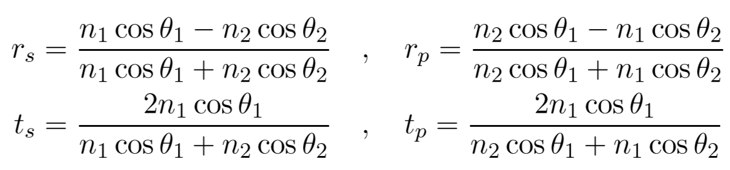
Constructor 함수: 스넬의 법칙으로 다음 순서의 입사각과 입사매질의 굴절률 구해줌
tmp_s, tmp_p = rs/ts, rp/tp
dd = [[delta1, self.zero_layer], [self.zero_layer, delta2]] ss = [[self.init_layer/ts, tmp_s], [tmp_s, self.init_layer/ts]] # 3dim-array(2X2X4401) pp = [[self.init_layer/tp, tmp_p], [tmp_p, self.init_layer/tp]] return ref, theta_2, dd, ss, pp
self.init_layer 는 1로 구성된 4401크기 배열 상수

Slide 12
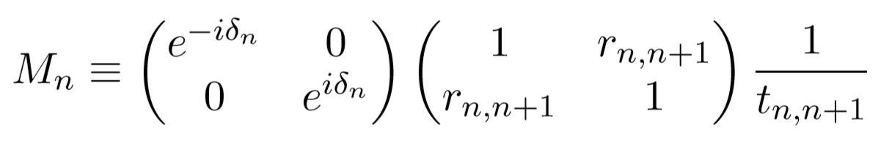
last_ref, last_theta, dump2, last_s, last_p = self.layer_constructor(b_layer, alpha, self.init_layer, 0)
Go 함수에서 마지막 (공기)를 하나 더 넣어줌 두께는 0 으로
두께 0 : 첫 번째 행렬이 단위행렬이 되므로 경계면만을 고려한 것과 동일

Slide 13
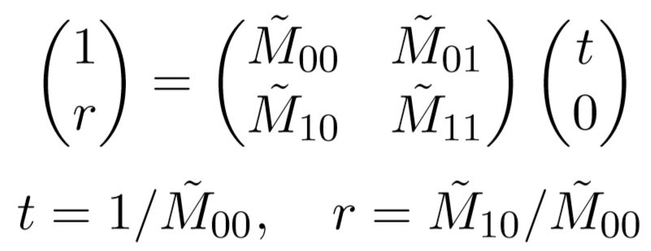
이제 구한 것들을 가지고 행렬 연산을 통해 다음을 구함
in_total_E, out_total_E, t_s_ans, t_p_ans, r_s_ans, r_p_ans = self.forward(light, np.array([theta]*4401), p, q, d_d, s_s, p_p, last_theta, last_ref)

Slide 14
Forward 함수: 행렬 연산 수행
d_d = np.transpose(d_d, (3, 0, 1, 2)) s_s = np.transpose(s_s, (3, 0, 1, 2)) # (layer num + 1, 2, 2, 4401) to (4401, layer num + 1, 2, 2) p_p = np.transpose(p_p, (3, 0, 1, 2))
축을 바꿔서 연산 준비
파장별 t, r 값을 구해서 container에 담아줌
(다음페이지 코드 참조)

Slide 15
ts, tp, rs, rp = [], [], [], [] for i in range(4401): m_s = s_s[i][0] m_p = p_p[i][0] for ii in range(self.num): m_s = np.dot(np.dot(m_s, d_d[i][ii]), s_s[i][ii+1]) m_p = np.dot(np.dot(m_p, d_d[i][ii]), p_p[i][ii+1]) ts.append(1 / m_s[0][0]) tp.append(1 / m_p[0][0]) rs.append(m_s[1][0] / m_s[0][0]) rp.append(m_p[1][0] / m_p[0][0])

Slide 16
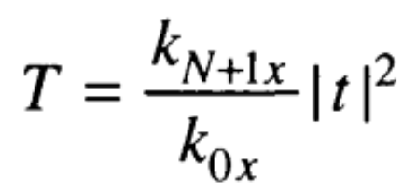
t_s_sq, t_p_sq = np.array(ts)*np.array(mts.H).flatten()*np.real(last_ref*np.cos(last_theta))/np.real(init_ref*np.cos(theta)), \ np.array(tp)*np.array(mtp.H).flatten()*np.real(last_ref*np.cos(1j*last_theta))/np.real(init_ref*np.cos(1j*theta))
np.array(mts.H).flatten() 은 ts의 공액복소수
Conjugate 곱으로 연산
여기서 위아래 k(Wave Vector) 같음(공기)
np.real(last_ref*np.cos(last_theta))/np.real(init_ref*np.cos(theta))
np.real(last_ref*np.cos(1j*last_theta))/np.real(init_ref*np.cos(1j*theta))

Slide 17
in_total_E = s_light_e*r_s_sq*np.real(init_ref*np.cos(theta)) + p_light_e*r_p_sq*np.real(init_ref*np.cos(1j*theta)) out_total_E = p_light_e*t_p_sq*np.real(init_ref*np.cos(1j*theta)) + s_light_e*t_s_sq*np.real(init_ref*np.cos(theta))
Spectral Power Distribution
Intensity는 film에 평행하는 평면기준이다 ->추후 수정
빛이 가진 SPD에서 film 통과 후 Intensity를 구하기 위해 처음 물질에 입사하는 각에 따른 값을 다시 곱해 줬다 ->검토 필요
빛의 SPD 정보는 가지고 있다

Slide 18
이제 Transmittance 와 Reflectance, 입사 및 반사된 SPD 를 구했다
in_color = self.gtc.rgb(in_total_E) out_color = self.gtc.rgb(out_total_E)
(3)파일에게 색을 요구함
(3) graph_to_color
self.length, xyz = [], [] t = np.array([[0.41847, -0.15866, -0.082835], [-0.091169, 0.25243, 0.015708], [0.0009209, -0.0025498, 0.17860]]) # xyz to rgb
두 컨테이너와 xyz좌표계와 rgb 좌표계의 관계를 기술하는 상수들 준비(xyz color matching function 자료를 가지고 있음)

Slide 19
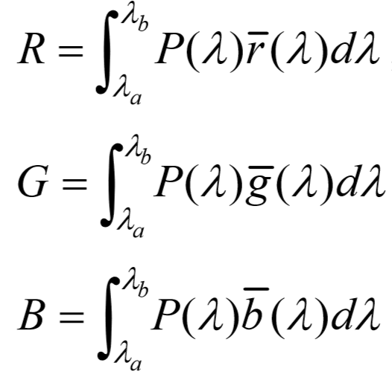
self.color_matching = np.dot(t, xyz.T).T # wavelength X rgb(4401X3)
rgb color matcing function 준비 완료

Slide 20
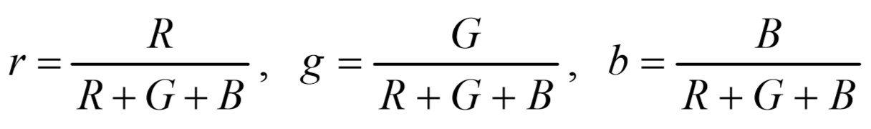
자극치 R,G,B 를 구했으므로 rgb 색좌표를 구하여 돌려줌
x1.plot(x, out_total_E, label = 'out_colored', color = out_color)
다음과 같이 rgb 색좌표를 주면 그래프에 입혀서 출력해줌
개선할 예정(rgb 좌표 ->문제 있음)

Slide 21
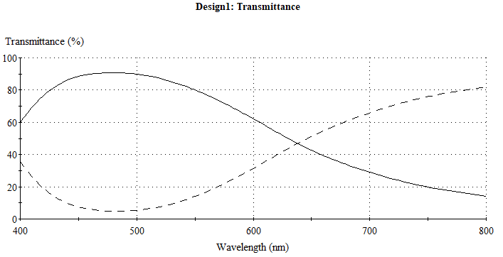
결과
Test Case1: Tio2(30nm)-Ag(30nm)-Tio2(30nm)
입사각: 0
Macleod 로 그림

Slide 22
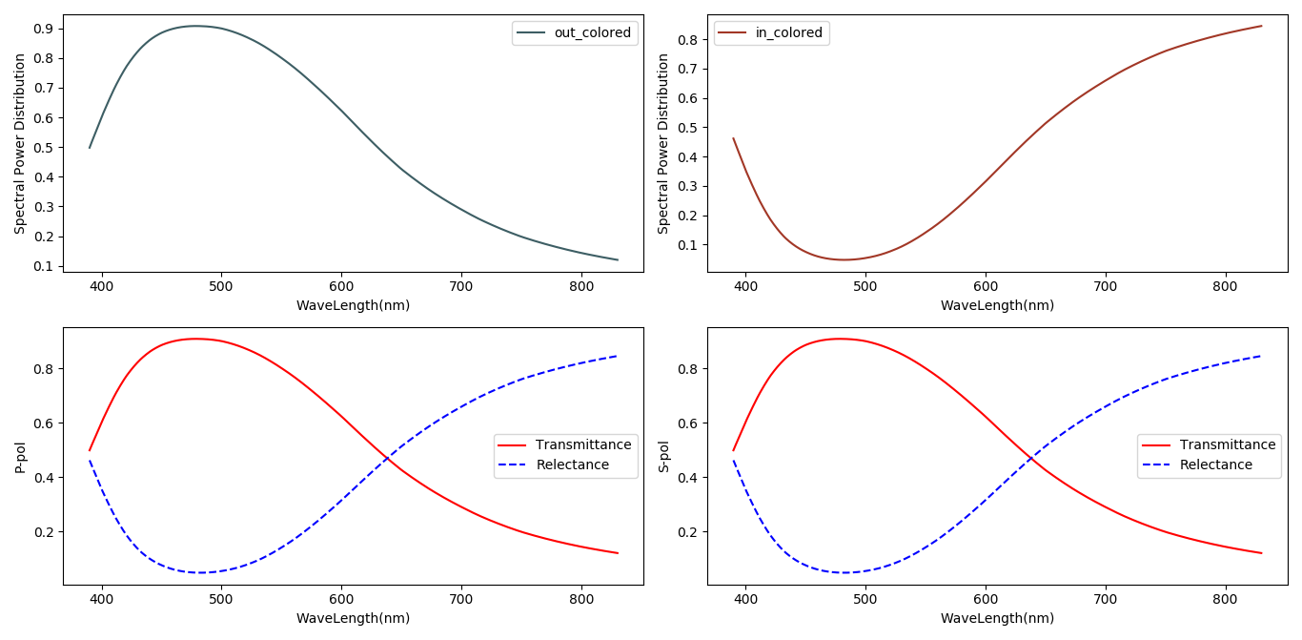
Python으로 그림
위 두 개는 투과한 빛의 세기 및 반사된 빛의 세기 이다(입사경로와 수직한 평면 기준)(입사하는 빛은 1의 일정한 Spectral power distribution을 가지고 P-pol, S-pol은 1:1)

Slide 23
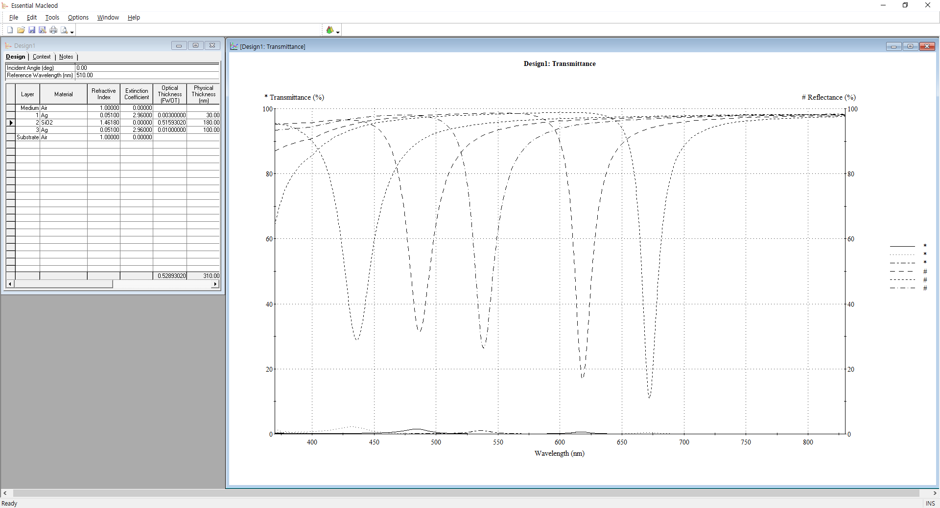
Test Case2:

Slide 24
Macleod로 그림

Slide 25
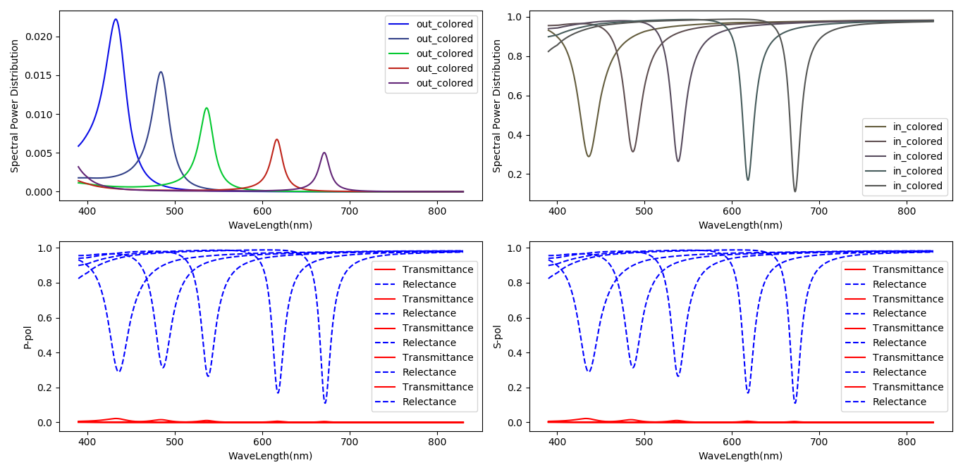
Python으로 그림
RGB좌표계를 이용해, RGB조합으로 표현이 안되는 색이 있으나(510nm 근처 파장의 세기분포가 높을 경우), 일단 근사로 색 출력 -> 추후 수정 검토

Slide 26
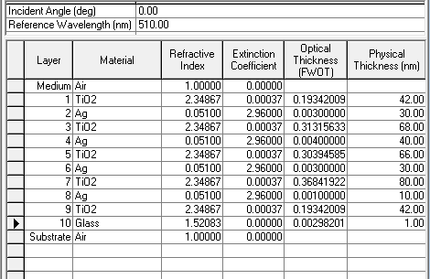
Test Case3:

Slide 27
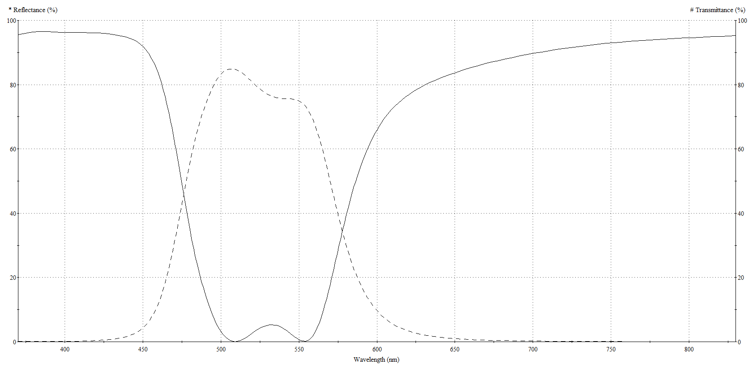
Macleod 로 그림

Slide 28
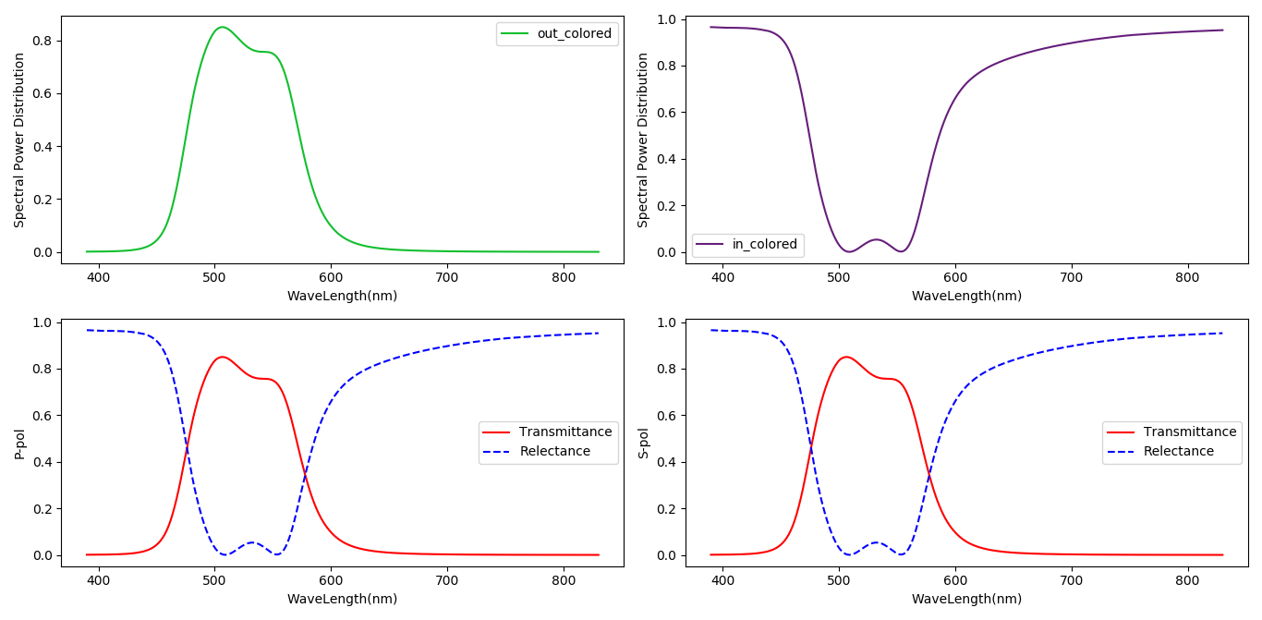
Python으로 그림

Slide 29
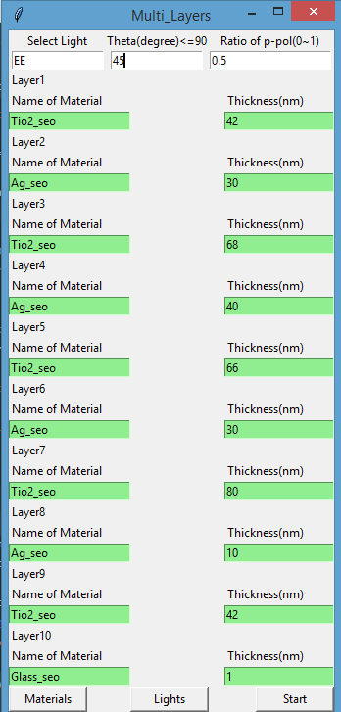
Test Case4: Case3와 동일,
입사각도(45deg)

Slide 30
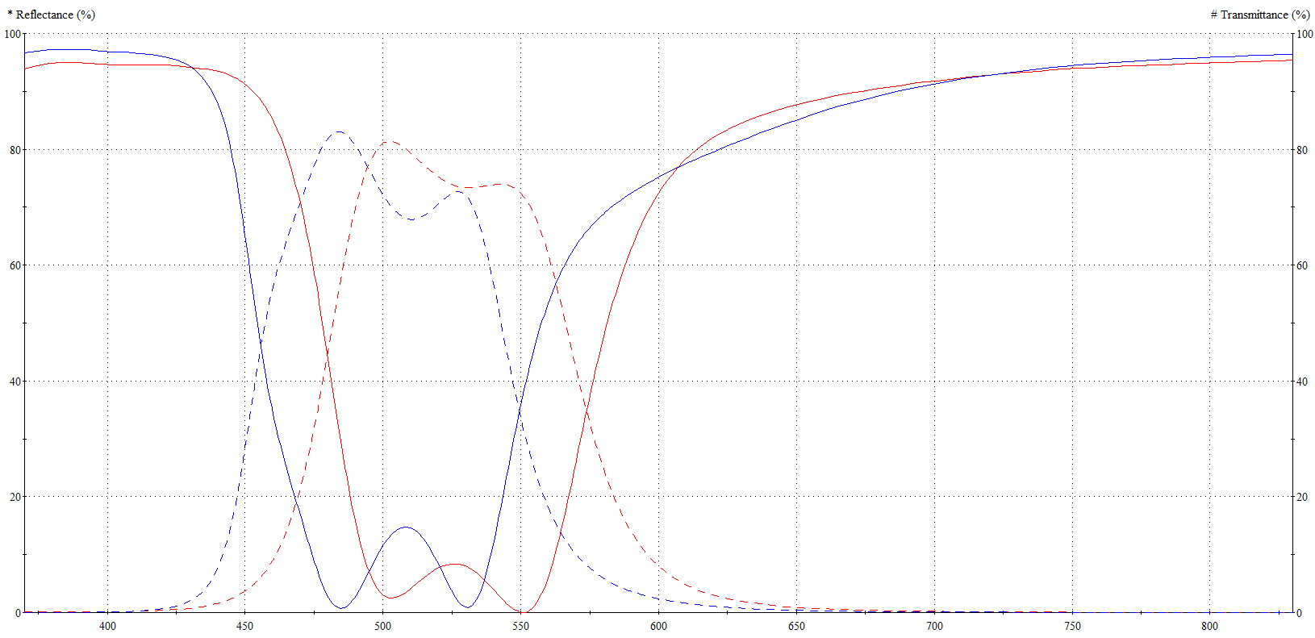
Macleod 로 그림

Slide 31
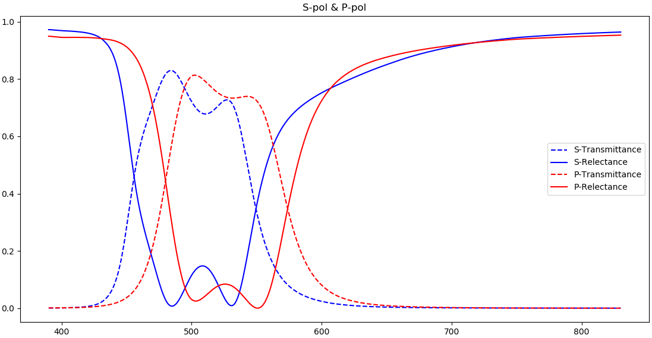
Python으로 그림

Slide 32
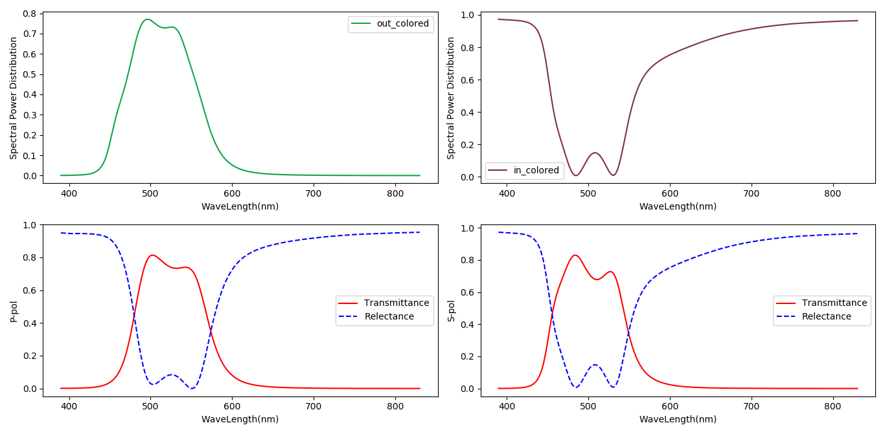
Python으로 그림

Slide 33
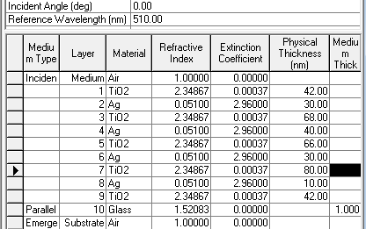
Test Case5:

Slide 34

Macleod 로 그림

Slide 35
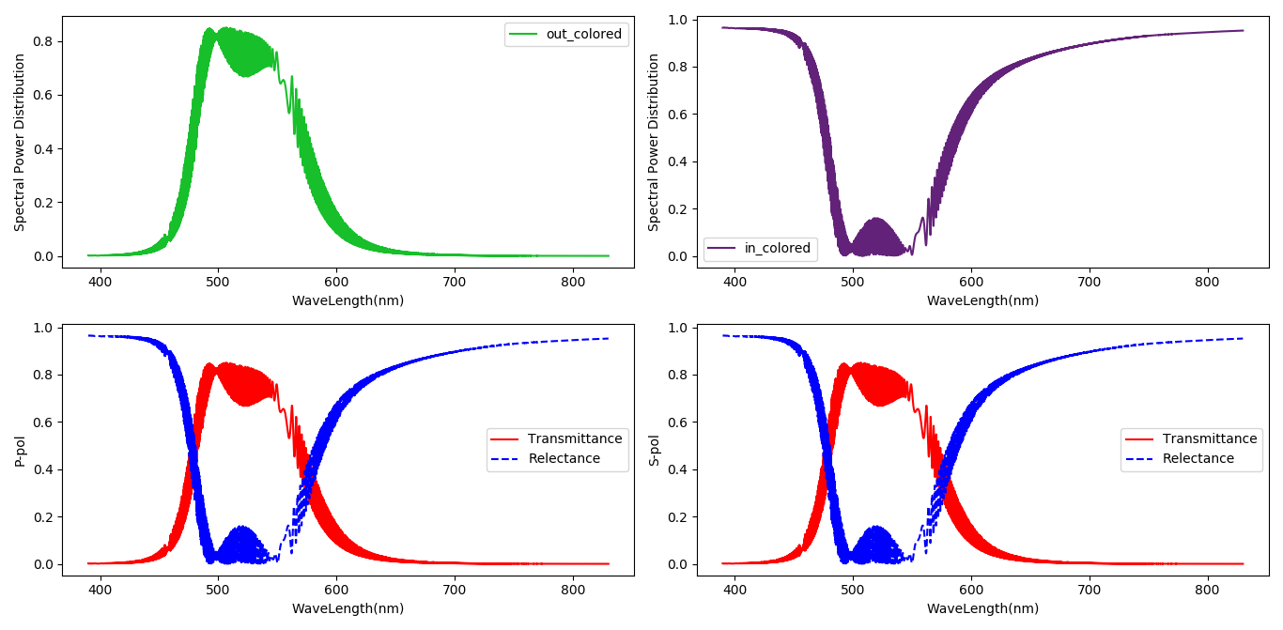
Python으로 그림

Slide 36
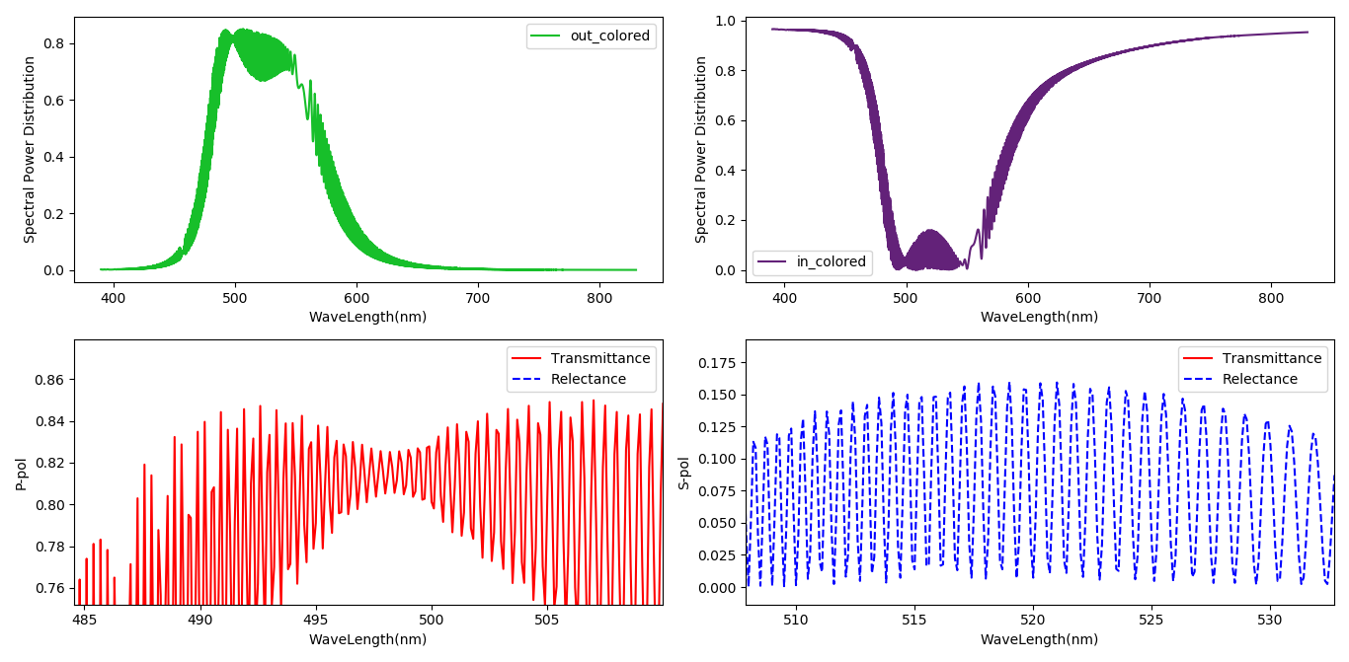
Python으로 그림(zoom in)

Slide 37
고찰
Macleod 에서는 medium thickness 로 계산했으나 구현한 TMM 프로그램에는 얇은 thin film만을 고려했기에 광 경로를 두께 d로 근사함.
따라서 thin film이 아닌 mm 단위에서는 경로에 차이가 심하다.
경로차이를 고려해주면 파장 별로 R과 T가 요동치는 것을 잡아 줄 수 있을 것이라 기대한다. 다음 주차에 굴절률측정과 함께 반영할 예정
기타
구현한 TMM은 out(Transmitted)으로 나오는 면에서 들어오는 빛은 없다 가정했다. Essential Macleod와 일치하는 것을 볼 때 같은 가정이 Macleod에도 내제돼있다 생각한다.
또한 색 좌표 등을 통해 Macleod와 색 비교 할 것

